Slide 1
Развитие виноградарско-винодельческого комплекса в Краснодарском крае (Павловский район)
Кубанский государственный аграрный университет им. И. Т. Трубилина
Руководитель проекта - канд. экон. наук, доцент кафедры денежного обращения и кредита О.С. Зиниша
Разработчики проекта - Кадыров А.Р., студент 4-го курса факультета "Финансы и кредит", Коновалова Т.О., студент 4-го курса факультета "Финансы и кредит"

Slide 2
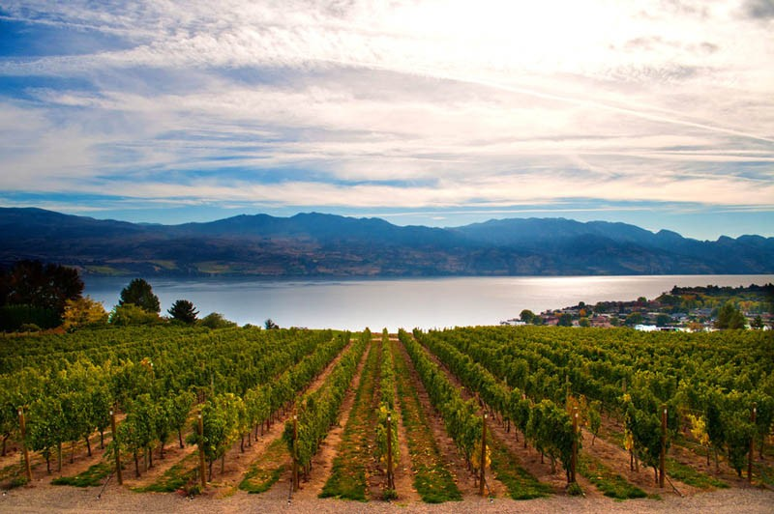
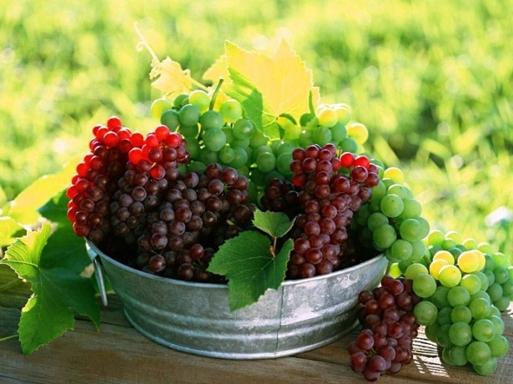
Кубанский государственный аграрный университет им. И. Т. Трубилина
Виноградарство и виноделие – виды экономической деятельности, технологически связанные между собой и обладающие значительным потенциалом для динамичного развития.
Данные виды предпринимательства исторически являются традиционными отраслями для южных регионов Российской Федерации и играют важную роль в их экономике.

Slide 3
Кубанский государственный аграрный университет им. И. Т. Трубилина
Производство винограда в Российской Федерации

Slide 4
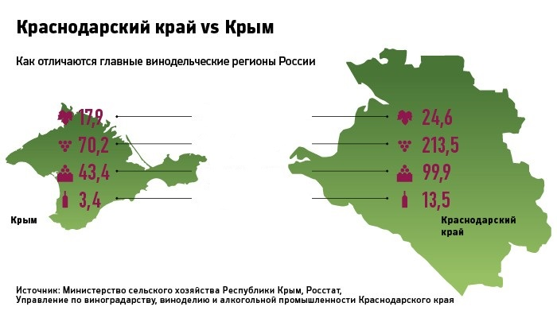
Кубанский государственный аграрный университет им. И. Т. Трубилина
Площадь виноградников,
тыс. га
Урожай винограда в 2017 г., тыс. т
Урожайность, ц/га
Производство тихих вин в 2017 г., млн дал

Slide 5
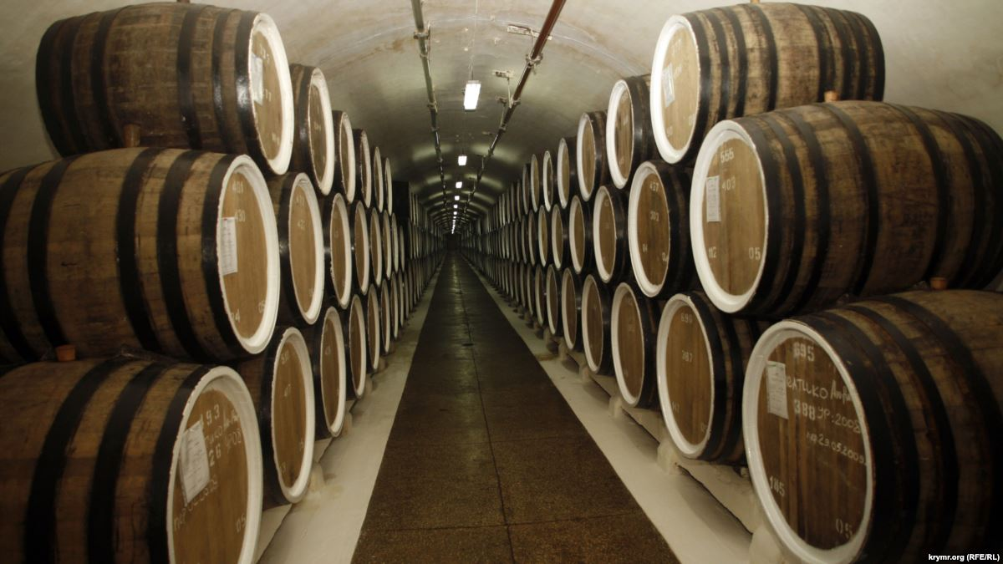
Кубанский государственный аграрный университет им. И. Т. Трубилина
Цель проекта:
Разработка бизнес-процесса создания и развития винодельческой организации.
Формирование условий прозрачной конкурентной среды деятельности предприятий винодельческой отрасли на рынке алкогольной продукции.
Расширение конкурентоспособного спроса на продукцию виноградарско-винодельческого комплекса.
Расширение и диверсификация ассортиментного ряда продукции виноградарско-винодельческой отрасли на рынке алкогольной продукции.
Формирование потенциальных условий динамичного увеличения трансфертов по результатам деятельности предприятий виноградарско-винодельческой отрасли в бюджет.

Slide 6
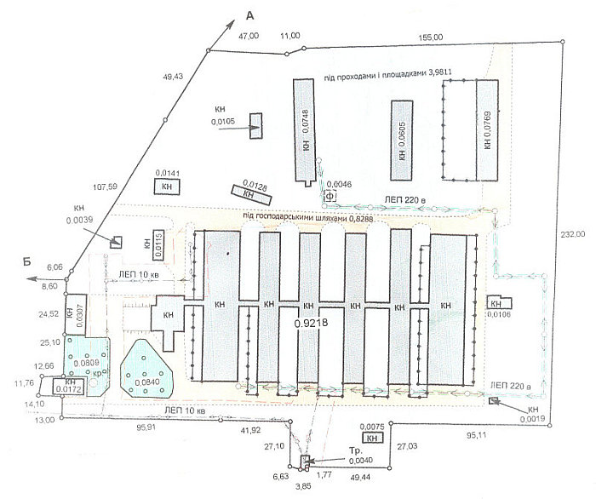
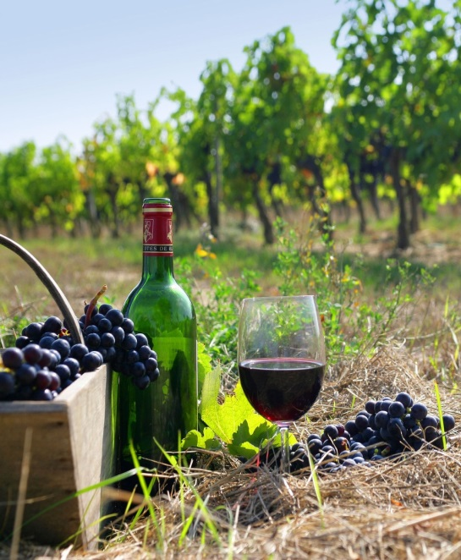
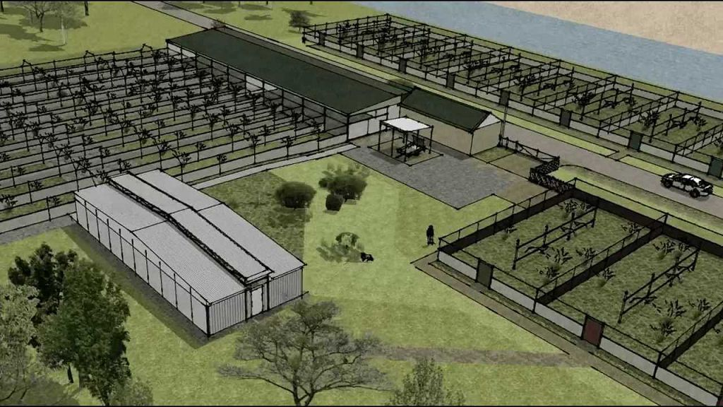
Кубанский государственный аграрный университет им. И. Т. Трубилина
Выгода создания винного предприятия:
Увеличение количества рабочих мест.
Увеличение денежных поступлений в бюджет.
Увеличение туристического потока в регионы Краснодарского края.
Создание конкурентной среды на рынке алкогольной продукции.
Создание экологических троп.

Slide 7
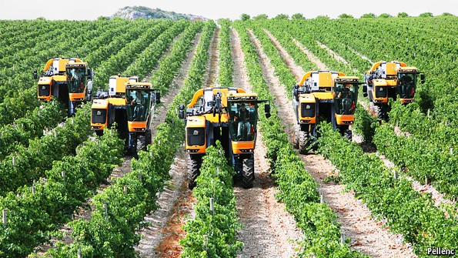
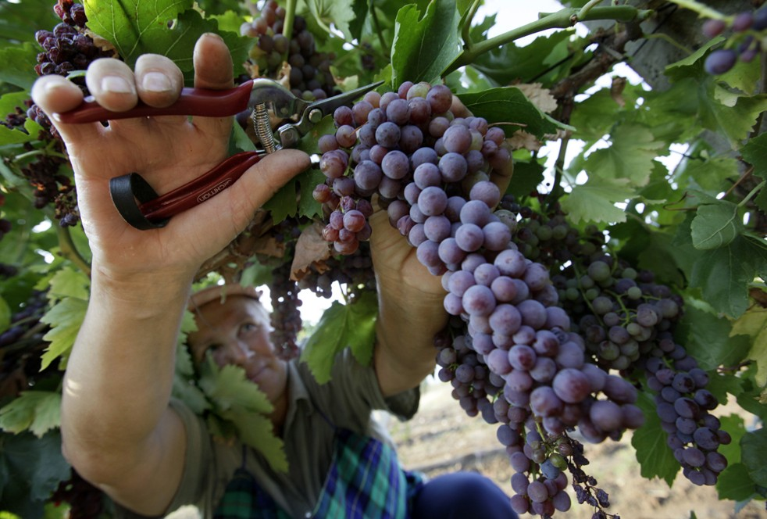
Кубанский государственный аграрный университет им. И. Т. Трубилина
При создании винного предприятия площадью около 1000 га будет производиться виноград от 100 до 140 тонн с 1 га.
Количество рабочего персонала такого предприятия может варьироваться от 30 до 50 человек.
Сбор, орошение и подкармливание виноградных кустов будет осуществлять высококвалифицированный рабочий на комбайне или другой сельскохозяйственной технике. Машина при уборке винограда заменяет до 100 человек.

Slide 8
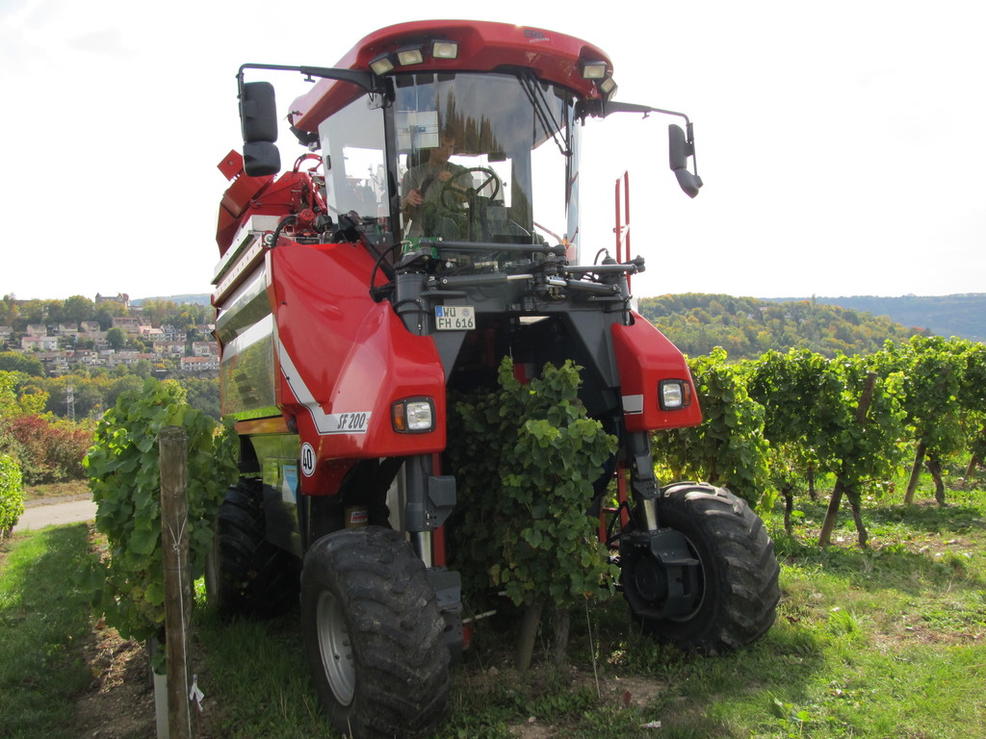
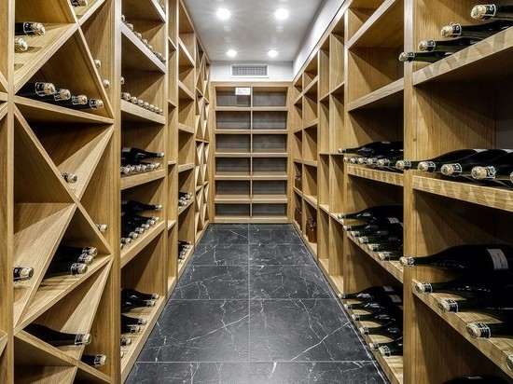
Кубанский государственный аграрный университет им. И. Т. Трубилина
Затраты на покупку оборудования по переработке винограда, сельскохозяйственной техники, строительство винного предприятия, заработная плата высококвалифицированным работникам составят (без негативных экономических факторов) около 80 млн. руб.
Окупится данное предприятие через 2-3 года, при благоприятных погодных условиях.

Slide 9
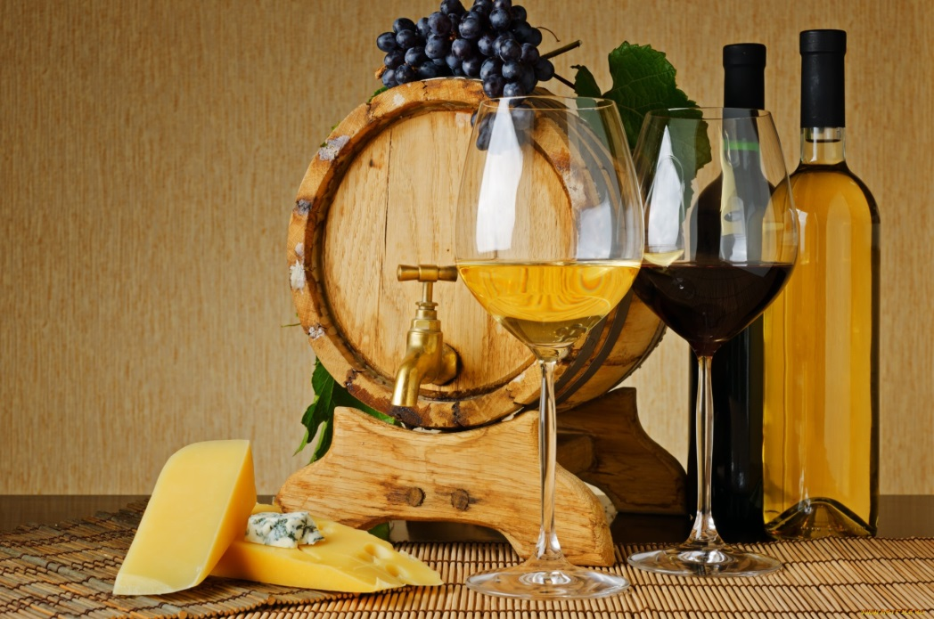
Кубанский государственный аграрный университет им. И. Т. Трубилина
Предприятие не только окупится, но и будет производить в год 703 тыс. дал алкогольной продукции (при средней урожайности). Данный удельный вес алкогольной продукции поспособствует поступлению в бюджет около 133,5 млн. руб. от уплаты акциза на вино.
Если взять среднюю стоимость вина 150 руб., то предприятие будет приносить прибыль (до уплаты налога) приблизительно 690 млн. руб. в год

Slide 10
Кубанский государственный аграрный университет им. И. Т. Трубилина
СПАСИБО ЗА ВНИМАНИЕ!

